Slide 1

Seguimiento de Proyecto
30/04/2016

Slide 2
Etapas
Viáticos – Finalizado
Control de Gastos – Etapa de Desarrollo.

Slide 3
Avance
Viáticos ha sido finalizado exitosamente.
Control de Gastos se encuentra en etapa de desarrollo.

Slide 4
Hitos
Viáticos
Nombre del Hito | Fecha Planeada | Fecha Real
Requerimientos | 23/03/16 | 23/03/16
Planeación | 28/03/16 | 28/03/16
Desarrollo | 11/04/16 | 11/04/16
Cierre de proyecto | 15/04/16 | 18/04/16
.

Slide 5
Hitos
Control de Gastos
Nombre del Hito | Fecha Planeada | Fecha Real
Requerimientos | 05/04/16 | 05/04/16
Planeación | 11/04/16 | 11/04/16
Desarrollo | 04/05/16
Cierre de proyecto | 11/05/16
.

Slide 6
Recursos Humanos
Se emplearon los mismo roles para ambos proyectos y participaron las mismas personas
Anayeli Zamora | Dirección
Jovanny Zepeda | Líder del Proyecto
Jovanny Zepeda | Analistas
Ignacio Martinez | Desarrolladores
Mayra Tejeda | Tester/Diseñador
Vianey Castillo | Auditor de Calidad
Vianey Castillo | Administrador de la configuración
No fue requerida ninguna capacitación en ninguno de los proyectos

Slide 7
Control de costos

Slide 8
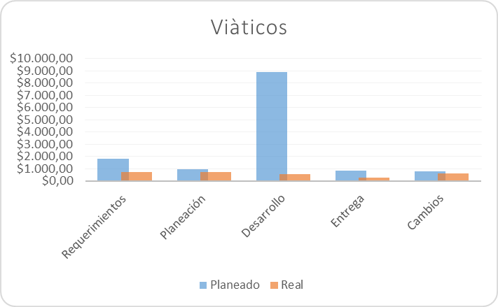
Costos Viáticos
Análisis: Los costos presentados tras finalizar el proyecto de viáticos fueron superiores a los planeados en todas las áreas. esto se debe a que no se tenia un historial de desarrollo en ruby on rails, por lo que se pretende aplicar estos conocimientos en futuros desarrollos.

Slide 9
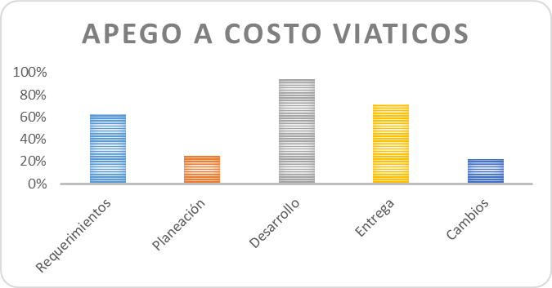
Apego a Costos Viáticos
Fases
Proyectos
Esfuerzo
Requerimientos
Planeación
Desarrollo
Entrega
Viáticos
Planeado
$2,362.00
$1,251.00
$11,579.00
$1,112.00
Real
$690.00
$720.00
$200.00
Control de Gastos
Planeado
$1,137.00
$602.00
$5,573.00
$535.00
Real
$150.00
Costo general
Planeado
$3,499.00
$1,853.00
$17,152.00
$1,647.00
Real
$840.00
$720.00
$200.00
$0.00
Desviación
$2,659.00
$1,133.00
$16,952.00
$1,647.00
Fases
Proyectos
Esfuerzo
Requerimientos
Planeación
Desarrollo
Entrega
Viáticos
Planeado
$2,362.00
$1,251.00
$11,579.00
$1,112.00
Real
$690.00
$720.00
$200.00
Control de Gastos
Planeado
$1,137.00
$602.00
$5,573.00
$535.00
Real
$150.00
Costo general
Planeado
$3,499.00
$1,853.00
$17,152.00
$1,647.00
Real
$840.00
$720.00
$200.00
$0.00
Desviación
$2,659.00
$1,133.00
$16,952.00
$1,647.00

Slide 10
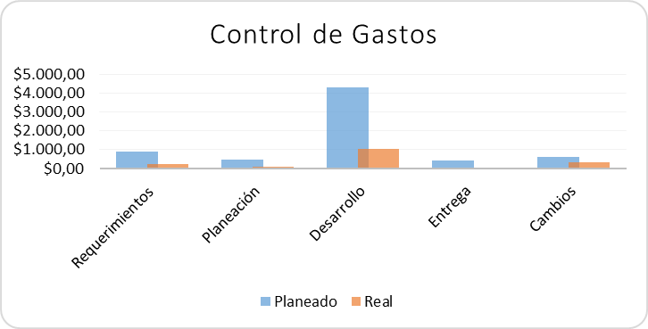
Costos Control de gastos
Análisis: Se repite el mismo caso en el proyecto control de gastos sin embargo aun se encuentra en desarrollo, dichos resultados se utilizaran para una estimación futura mejor.

Slide 11
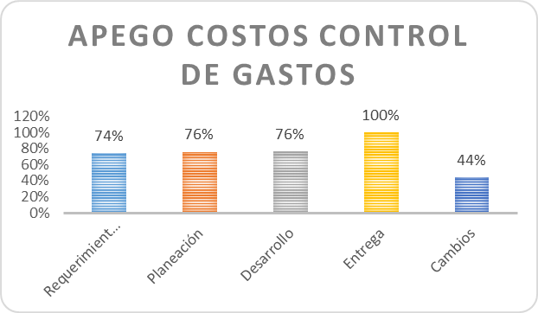
Apego de Costos Control de gastos

Slide 12
Control de esfuerzo

Slide 13
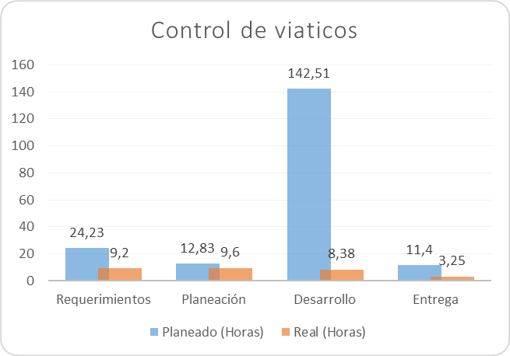
Esfuerzo Viáticos
Análisis: Se presentan desviaciones elevadas en la estimación de esfuerzo, se pretende tomar como referencia estos proyectos para futuros proyectos.

Slide 14
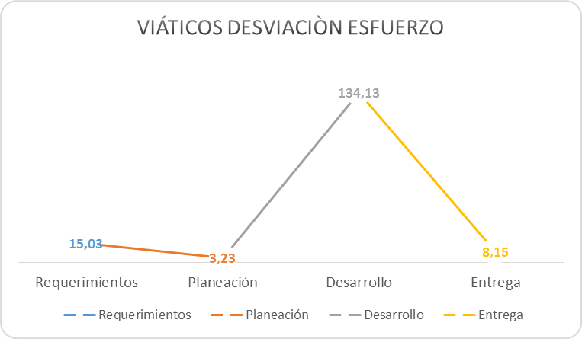
Esfuerzo Viáticos

Slide 15
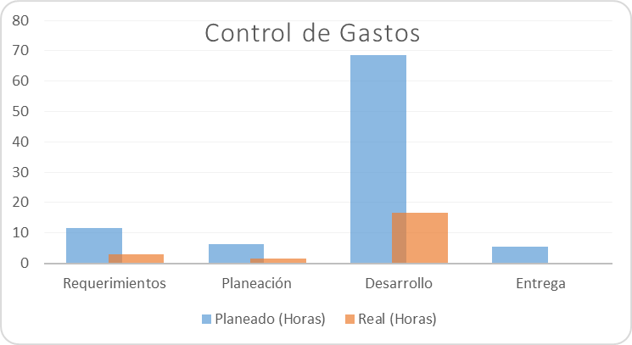
Esfuerzo Control de Gastos
Análisis: Dicho proyecto aun se encuentra en desarrollo, por lo que se espera su finalización para tomar los resultados como base en futuros desarrollos de escritorio

Slide 16
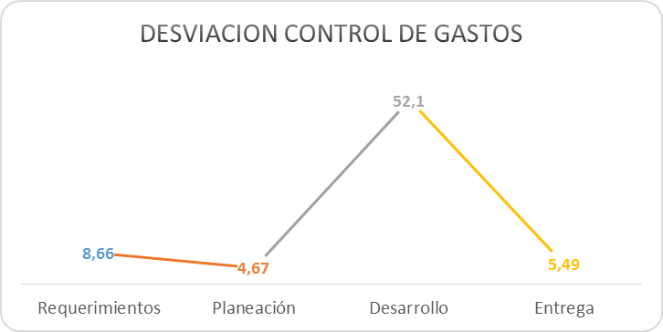
Desviación Esfuerzo Control de Gastos

Slide 17
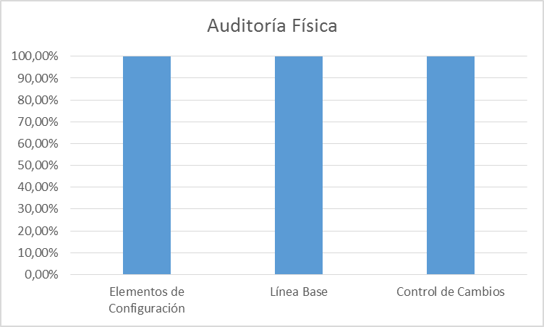
Auditorías Físicas Viáticos
Sin rasgos importantes a destacar

Slide 18
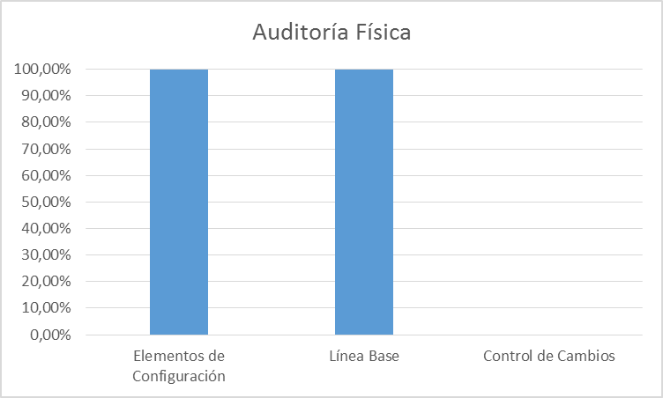
Auditorías Físicas Control de gastos
Sin rasgos importantes a destacar

Slide 19
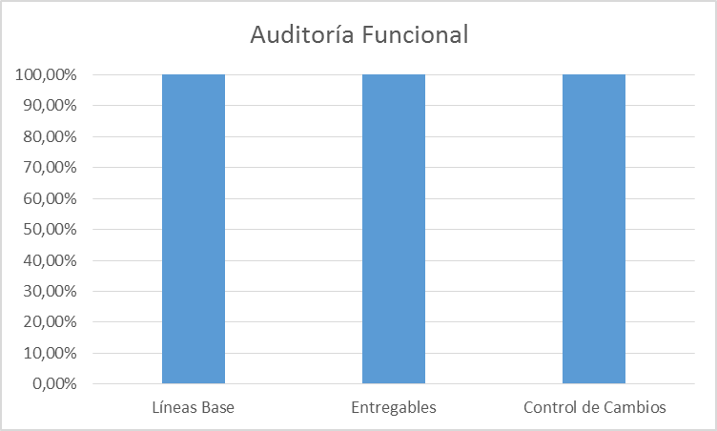
Auditorías Funcionales viáticos
Sin detalles a destacar

Slide 20
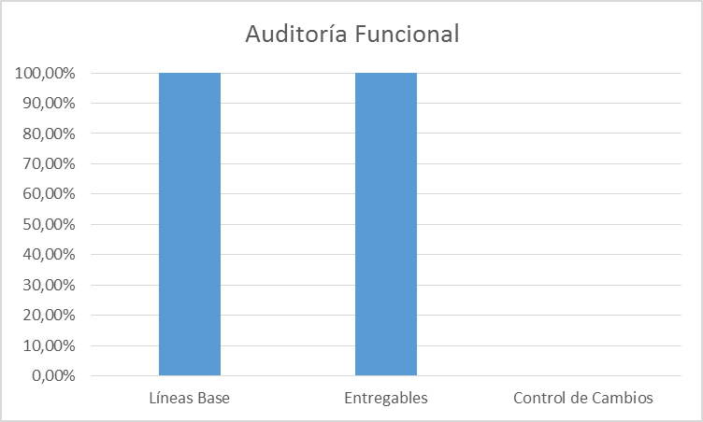
Auditorías Funcionales Control de gastos
Sin detalles a destacar

Slide 21
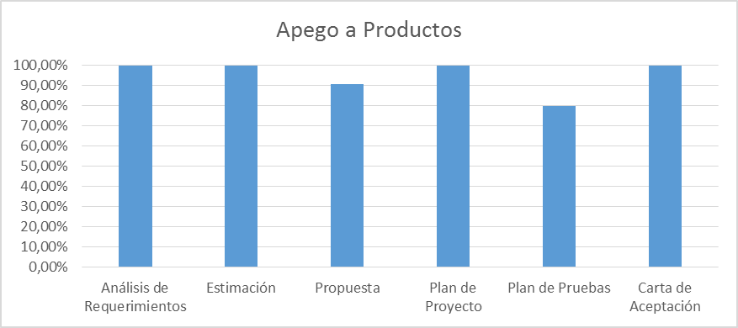
Auditorías a Productos viáticos
Salvo el plan de pruebas que no tiene definido un estado todas los productos se encuentran en buen estado y con porcentaje mayor a 80%

Slide 22
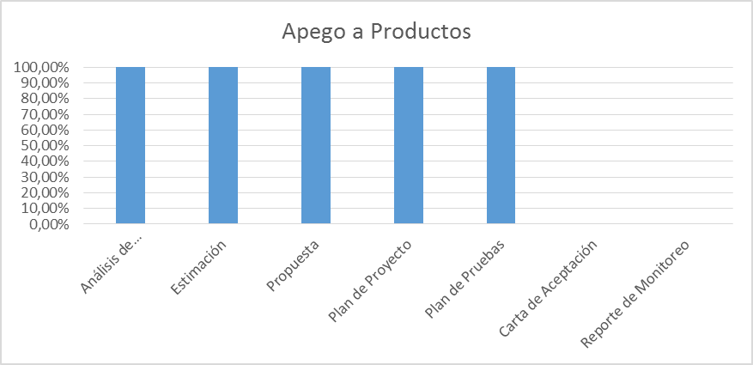
Auditorías a Productos Control de gastos
Sin detalles a destacar

Slide 23
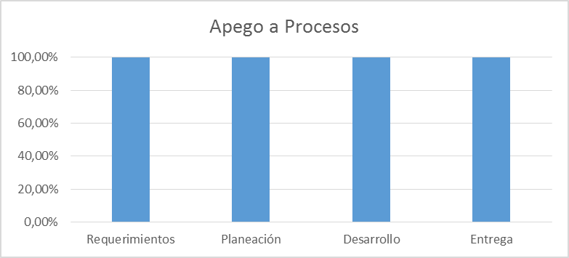
Auditorías a Procesos Viáticos
Sin nada importante a destacar

Slide 24
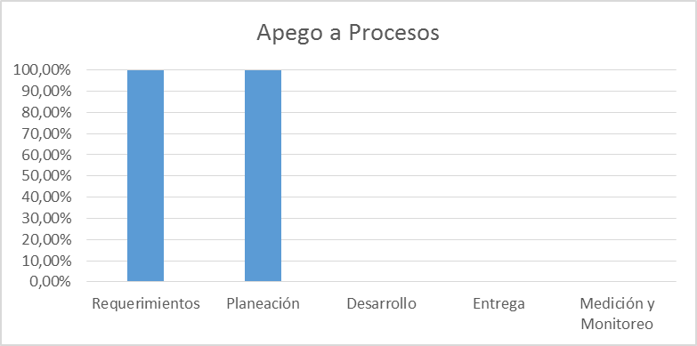
Auditorías a Procesos Control de gastos
Sin nada importante a destacar

Slide 25
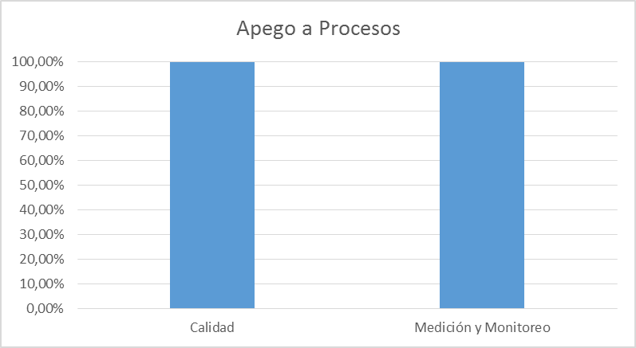
Auditorías a Procesos Organizacional
Sin nada importante a destacar

Slide 26
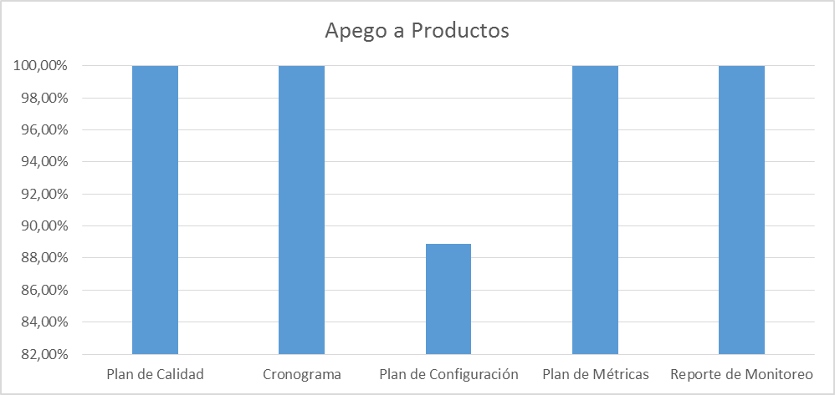
Auditorías a Productos Organizacional
Sin nada importante a destacar, el plan de configuración ha sido corregido.

Slide 27
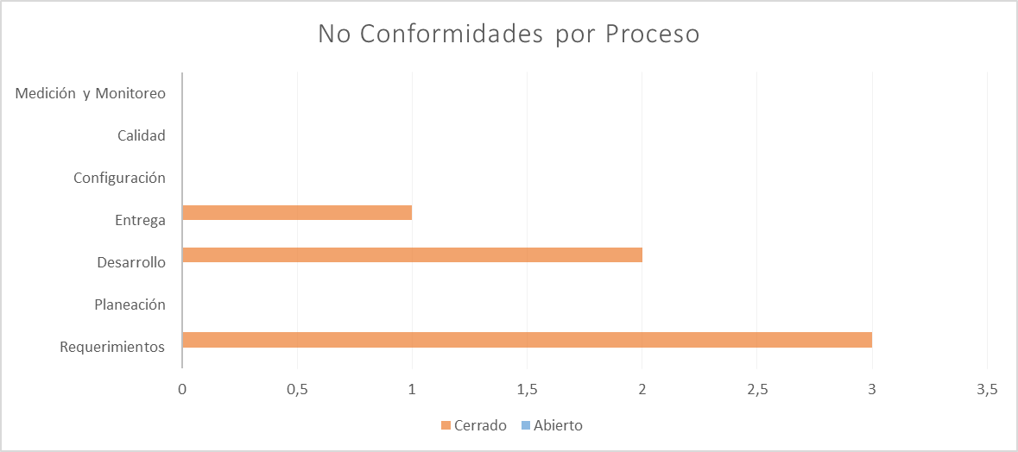
Estado de las No Conformidades Viáticos

Slide 28
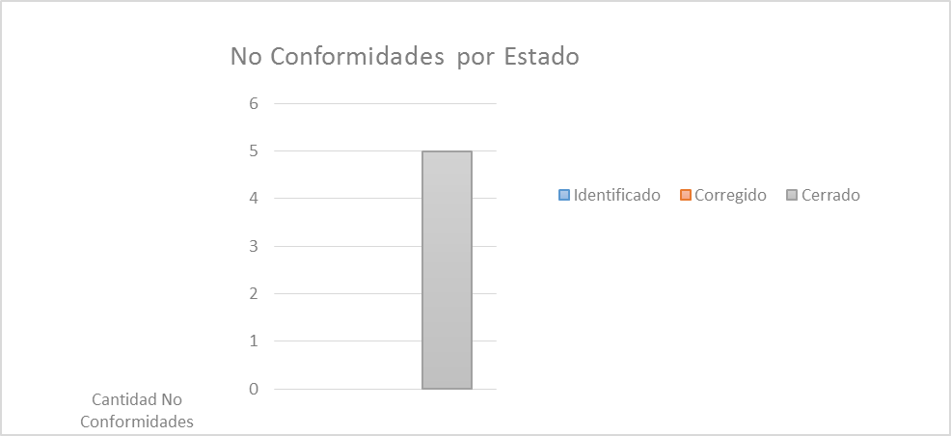
Estado de las No Conformidades Viáticos
Analisís: pese a presentarse varias no conformidades en el proyecto estas no han afectado el curso del mismo.

Slide 29
Estado de las No Conformidades Organizacionales

Slide 30
Estado de las No Conformidades Organizacionales
Analisís: la única no conformidad que se ha presentado en el proceso organizacional ha sido corregida sin complicaciones y esto no ha afectado al proyecto en cuestión

Slide 31
Riesgos

Slide 32
Análisis: se presento una acción correctiva final para las desviaciones de costos y esfuerzos que se presentaron en los proyectos de desarrollo
Riesgos

Slide 33
Respaldos
Fecha de Respaldo | Estado
16/04/19 | Realizado

